Slide 1
« Репродуктивне здоров’я молоді »
Іванюта Інна Іванівна
Вчитель основ здоров'я
Полтавської
загальноосвітньої школи
І-ІІІ ступенів № 37

Slide 2

«Який? Яка? Я сьогодні »

Slide 3
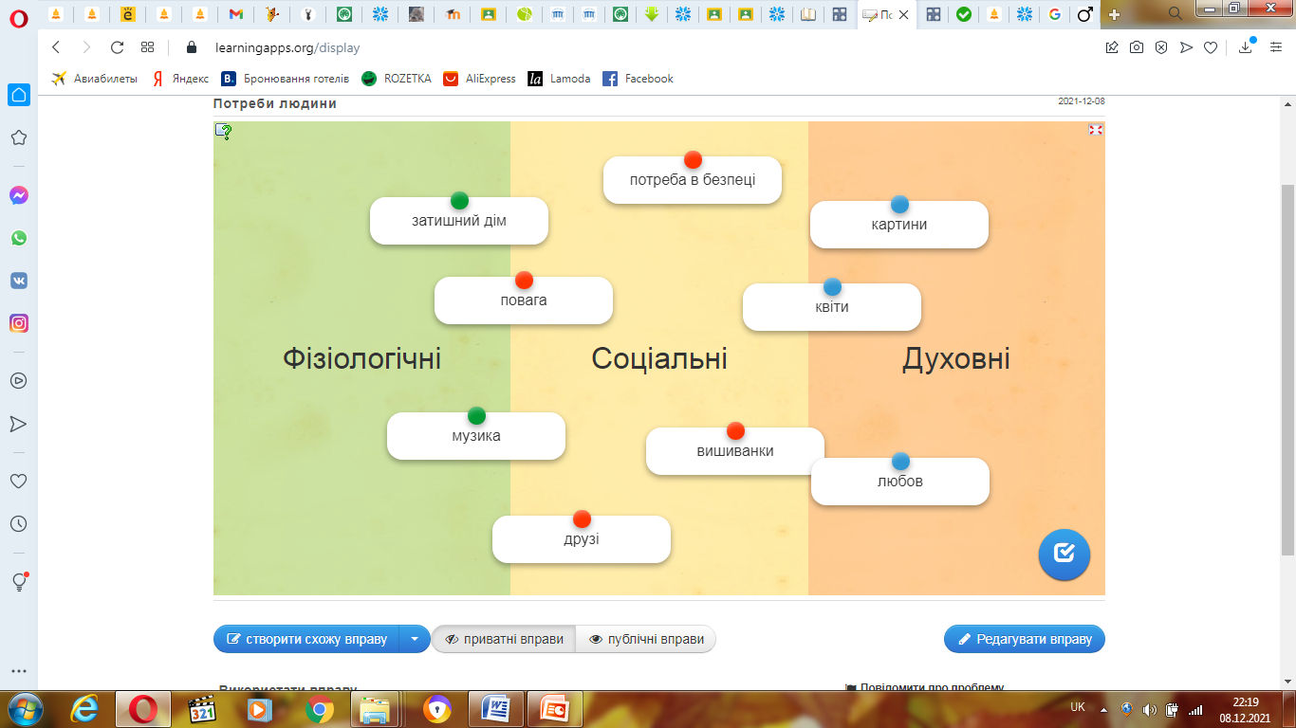
«Потреби людини»
https://learningapps.org/display?v=pdewzc5bn21

Slide 4
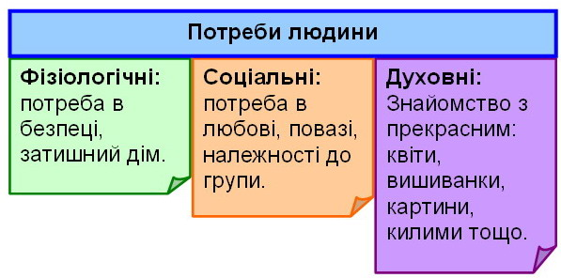

Slide 5




Дружба?
Симпатія?
Любов?

Slide 6


Slide 7

« Репродуктивне здоров’я молоді »
Мета: поглибити знання про репродуктивне здоров’я; ознайомитися із станом репродуктивного здоров’я молоді в Україні; сформувати уявлення про негативні наслідки ранніх статевих стосунків.

Slide 8

Репродуктивне здоров'я -– це здатність чоловіка або жінки протягом плідного віку народжувати здорових дітей. Воно означає не лише сформованість репродуктивної системи організму і відсутність порушень у її функціонуванні, а й психологічне та соціальне благополуччя людини.

Slide 9
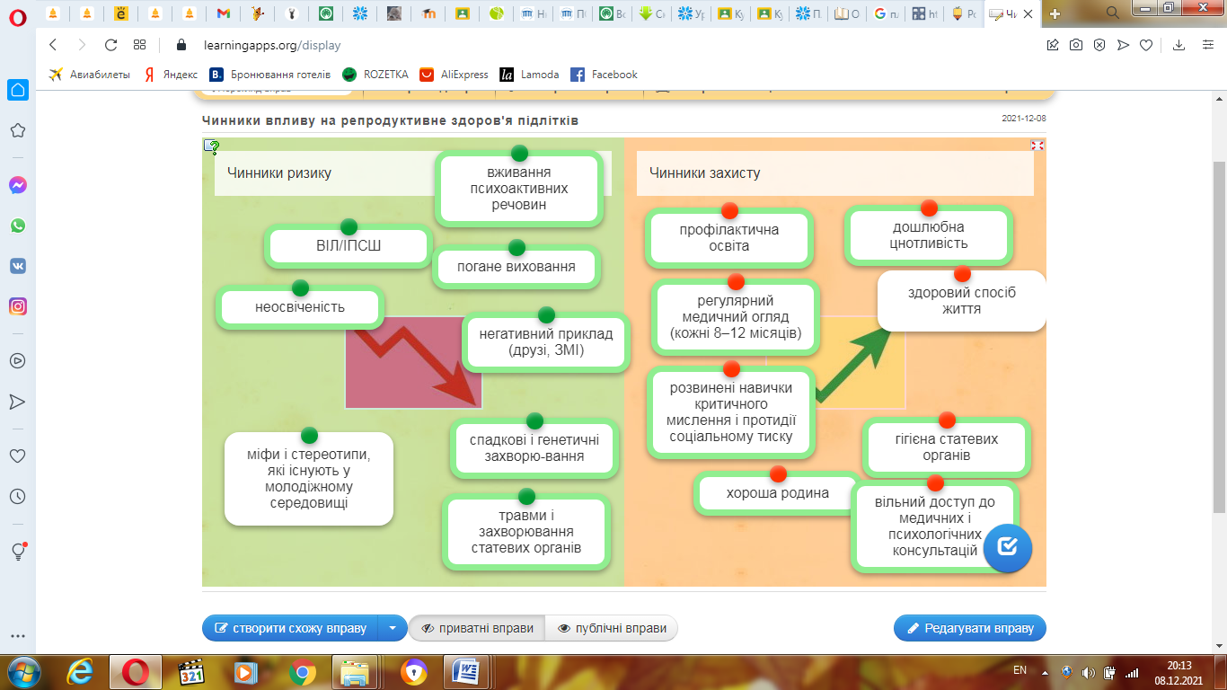
Завдання 1.
Ознайомтеся з чинниками впливу на репродуктивне здоров'я підлітків
https://learningapps.org/watch?v=pqvvgn9y521

Slide 10
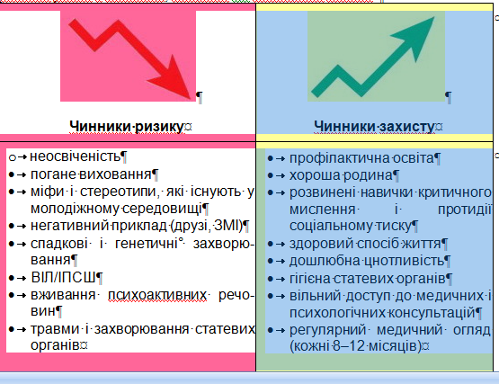
Завдання 2.

Slide 11

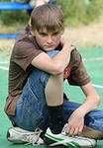
Завдання 3. Проаналізуйте ситуацію:
Ваш друг розповідає, що вчора гостював у приятеля. Там було класно і весело, він навіть спробував «травичку». Йому дуже сподобалося, такий «кайф», незабутні враження.
«Сьогодні ми знову збираємося. Підеш зі мною? Ну, хоч за компанію…» – пропонує він.

Slide 12
https://www.youtube.com/watch?v=KmIdQFQPUoI
Стан репродуктивного здоров’я молоді
https://www.youtube.com/watch?v=KmIdQFQPUoI

Slide 13
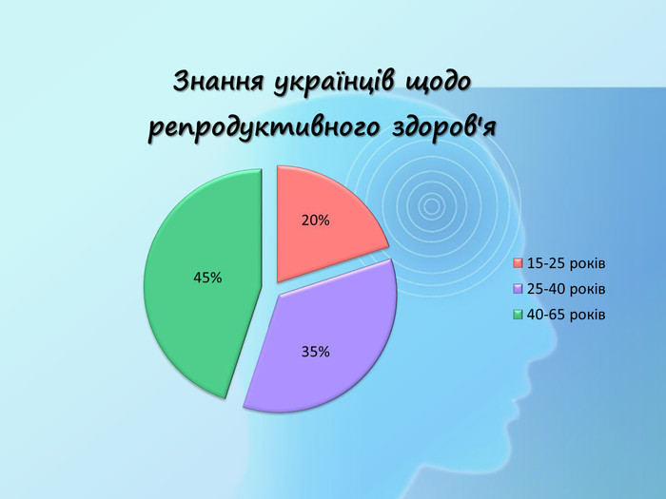

Slide 14
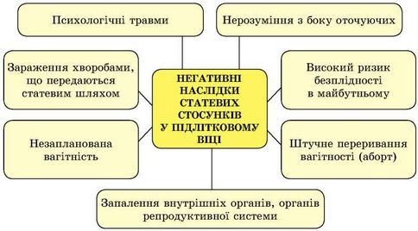
Небезпека ранніх статевих стосунків

Slide 15
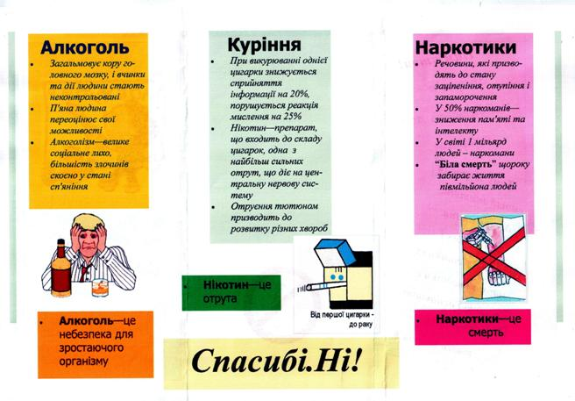
Вплив психоактивних речовин на репродуктивне здоров'я

Slide 16
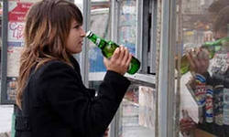
Зловживання алкоголем у дівчаток-підлітків
60 грамів абсолютного алкоголю (150 г горілки або 1 літр міцного пива) як мінімум 1 раз на тиждень
3
Порушення менструального циклу;
Кожен п'ятий підліток вживає міцні спиртні напої 1-2 рази на місяць
Безпліддя;
Гострі запальних захворювання органів малого таза з оперативним результатом;
Акушерські ускладнення: (Не виношування вагітності, передчасні пологи і мертво народження);
Вроджені дефекти розвитку у дітей
2
1

Slide 17
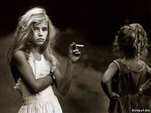
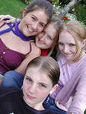
Наслідки вживання тютюну у дівчаток-підлітків
Викурювання дівчатками-підлітками 5 і більше сигарет на добу протягом 5 років порівнянно з видаленням яєчника
Куріння може стати
причиною безпліддя або
несприятливого перебігу вагітності

Slide 18

Шкода наркотиків: наркоманія та суспільство
Зростання кількості людей вживающіх наркотики не може не позначитися і на наступних поколіннях, у людей вживающіх наркотики дуже часто народжуються нездорові діти, з серйозними фізичними дефектами, хронічними хворобами, серйозними патологіями, число викиднів досягає 50%.
Дуже часто батьки наркомани відмовляються від своїх дітей, або їх позбавляють права їх виховувати.

Slide 19
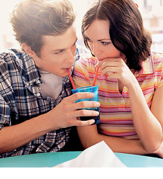

Найчастіше статеві зв'язки призводять до таких наслідків:
рання вагітність, яка найчастіше закінчується абортом з усіма його негативними наслідками;
шлюби, укладені між юнаками та дівчатами, які не досягли статевої зрілості, нерідко бувають безплідними, діти, що народжуються у таких батьків – слабкими;
запальні захворювання статевих шляхів і небезпека зараження хворобами, що передаються статевим шляхом;

Slide 20


гінекологічні захворювання як наслідок аборту, вагітності та пологів в підлітковому віці;
важковирішувані соціальні та морально-етичні проблеми, пов'язані з раннім материнством;
раннє статеве життя небезпечна тим, що призводить до порушення гормональної регуляції репродуктивної системи, яка в цьому віці тільки налагоджується.

Slide 21

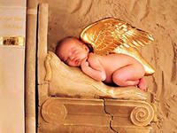


Завжди існують три аспекти відповідальності, яка виникає при сексуальних відносинах:
• Відповідальність перед можливим потомством!
• Відповідальність перед своїм сексуальним партнером!
• Відповідальність перед самим собою!

Slide 22


Аборт - штучне переривання вагітності.
Залежно від терміну проводять такі способи штучного переривання вагітності:
- медикаментозний аборт
(0 - 8 тижнів)
- міні - аборт (до 5 тижнів)
- медичний аборт (6 - 12 тижнів)
- сольовий аборт (після 16 тижнів)

Slide 23
Недоліки аборту:
Використовувані для даної операції розширювачі шийки матки травмують її, що може стати причиною невинашиваемості вагітності
Травмуються стінки матки, коли операція не проводиться під контролем УЗД
Використання загального наркозу
великий ризик розвитку ускладнень, що призводять до безпліддя

Slide 24

УСКЛАДНЕННЯ ВІДРАЗУ ПІСЛЯ АБОРТУ
В результаті аборту можуть виникнути багато ускладнень:
- біль внизу живота, спазми, нудота, блювота і рідкий стілець.
Незважаючи на те, що в більшості випадків серйозних наслідків не виникає, ускладнення можуть проявитися приблизно в одному з кожних 100 абортів на ранньому терміні.
А також, в одному з кожних 50 абортів на пізньому терміні.

Slide 25
Захворювання, що передаються статевим шляхом
Ці інфекції передаються від людини до людини при статевому контакті. До найбільш поширених можна віднести:
хламідіоз
генітальний герпес
вірус папіломи людини (ВПЛ)
загострені кондиломи (генітальні бородавки)
м'який шанкр і сифіліс (твердий шанкр)
уретрити і вагініти гонококової (гонорея)
ВІЛ

Slide 26
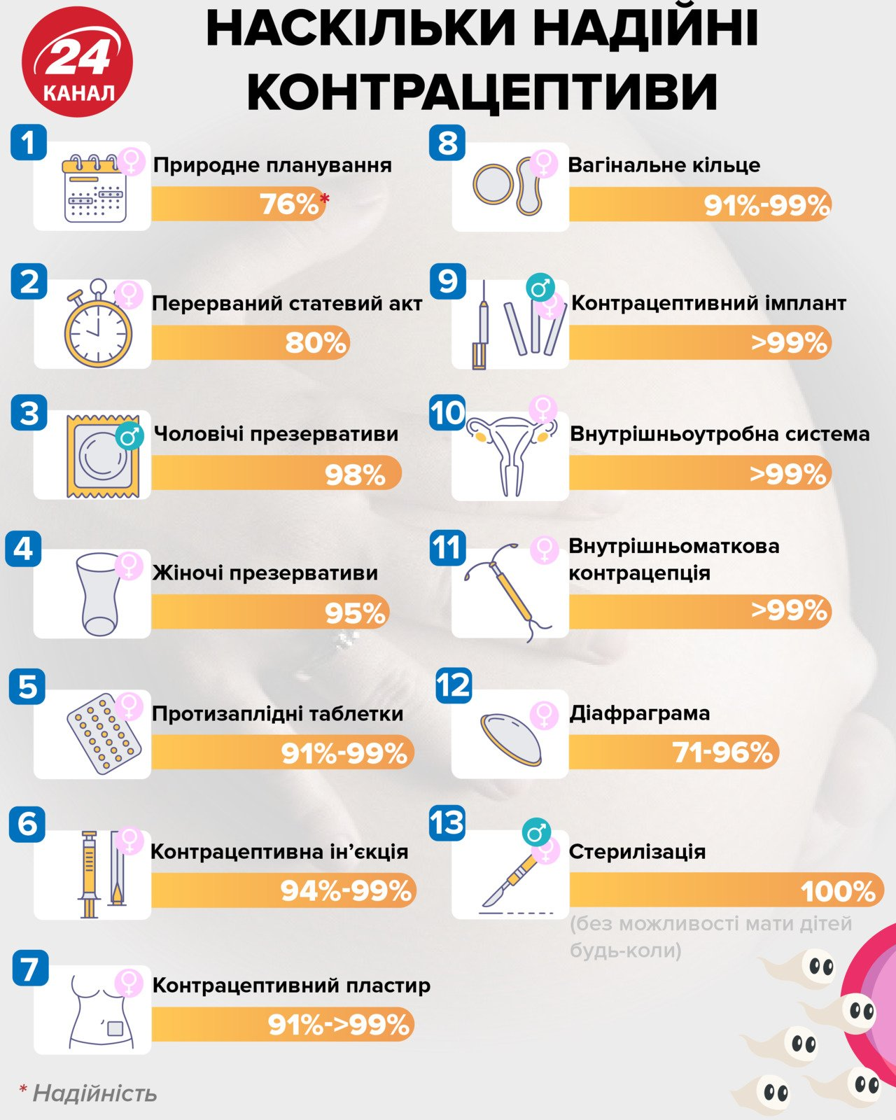

Slide 27
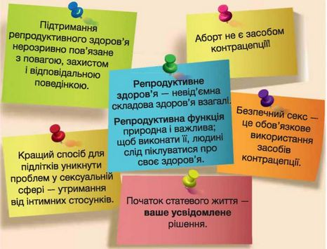

Slide 29
Рефлексія діяльності «Рефлективний екран»
Я можу….
Сьогодні я дізнався…
Я зрозумів що…
Я виконувала
завдання …
Я навчився …
Я вважаю дану тему…
Я відчула
Урок дав мені для життя…
Я вважаю дану тему..
Я зміг…

Slide 30


Бережіть своє здоров'я!

Slide 31
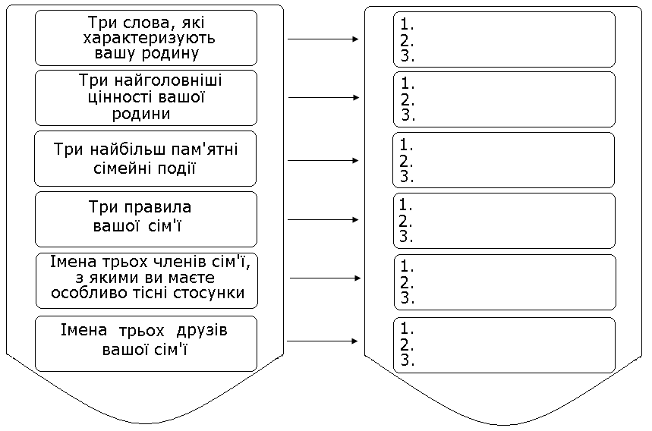
Домашнє завдання
Прочитати параграф 23
Виконати вправу «Герб».
Вам потрібно створити герб своєї родини, заповнивши відповідні «віконця», також можна доповнити його емблемою чи будь якими іншими елементами на ваш розсуд .

